Slide 1

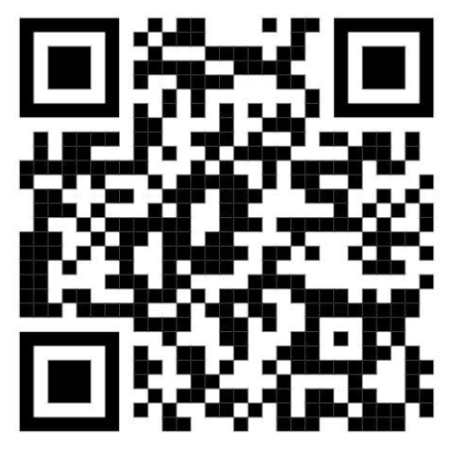


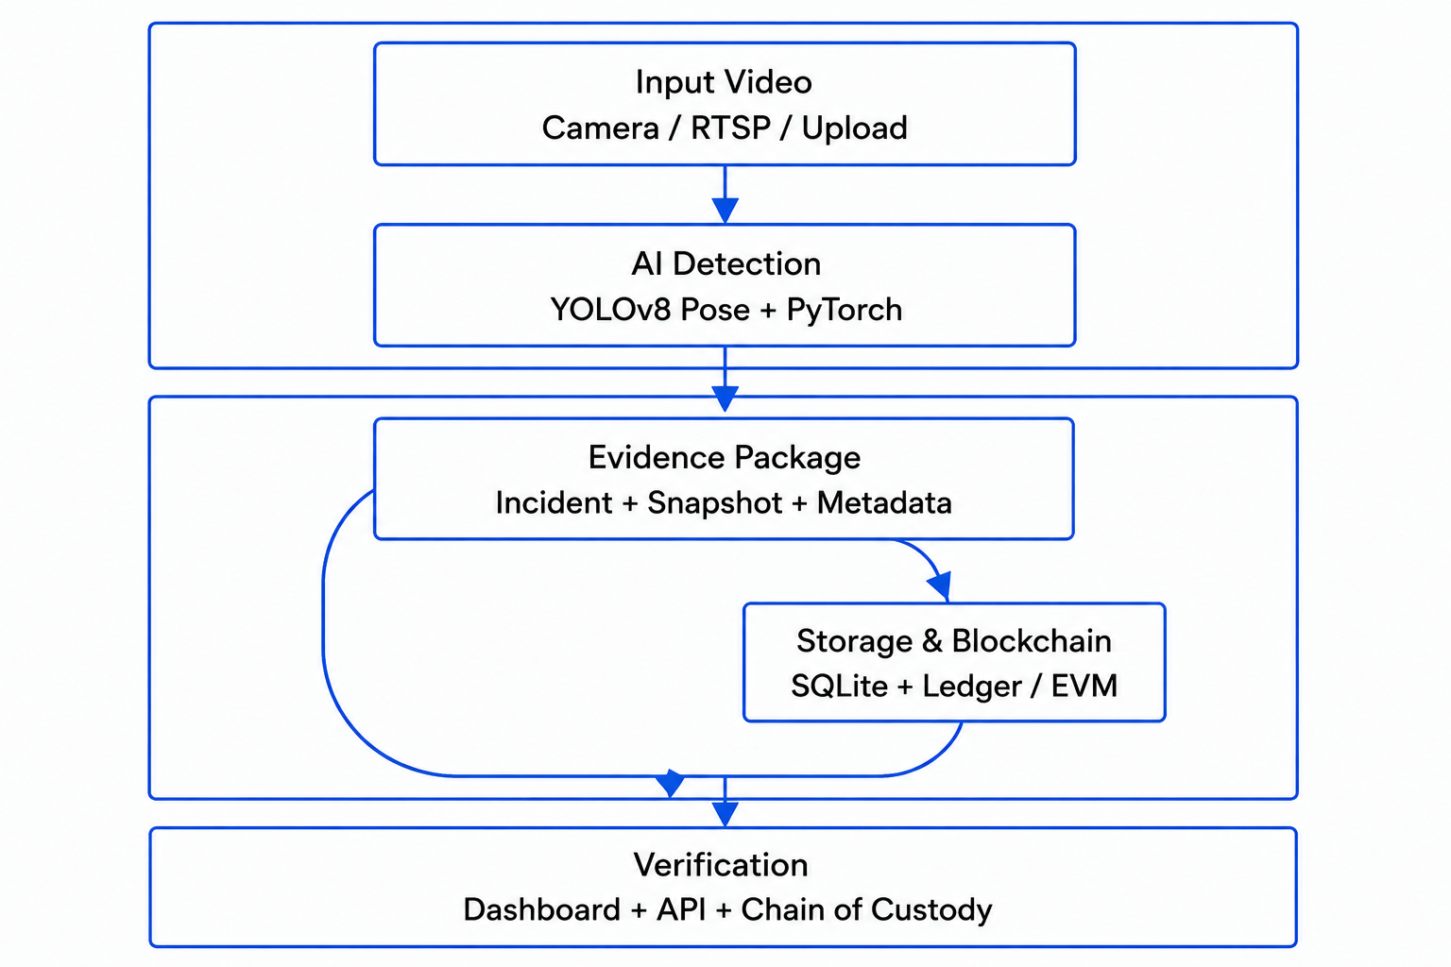
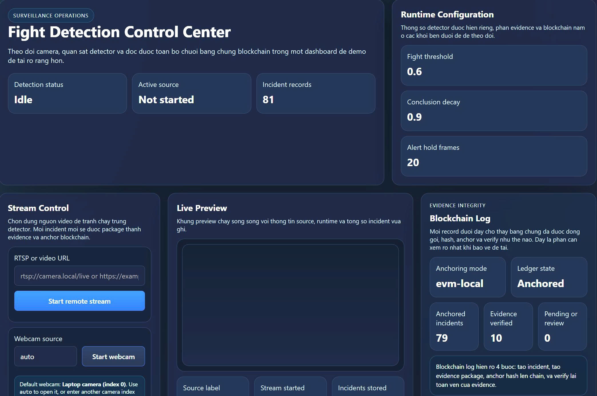
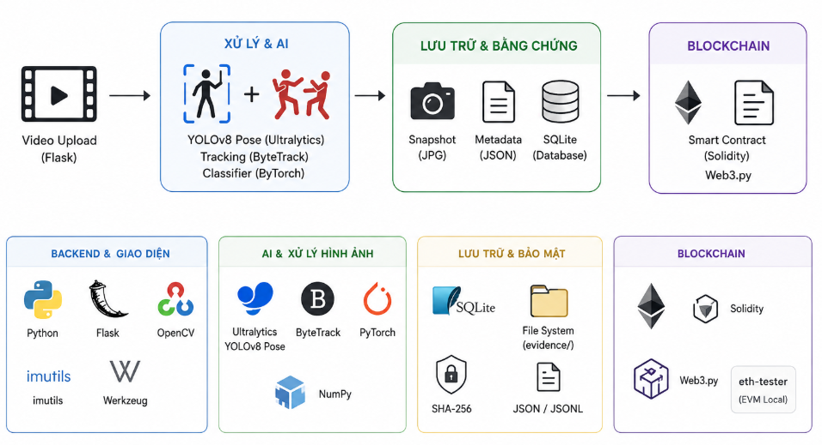
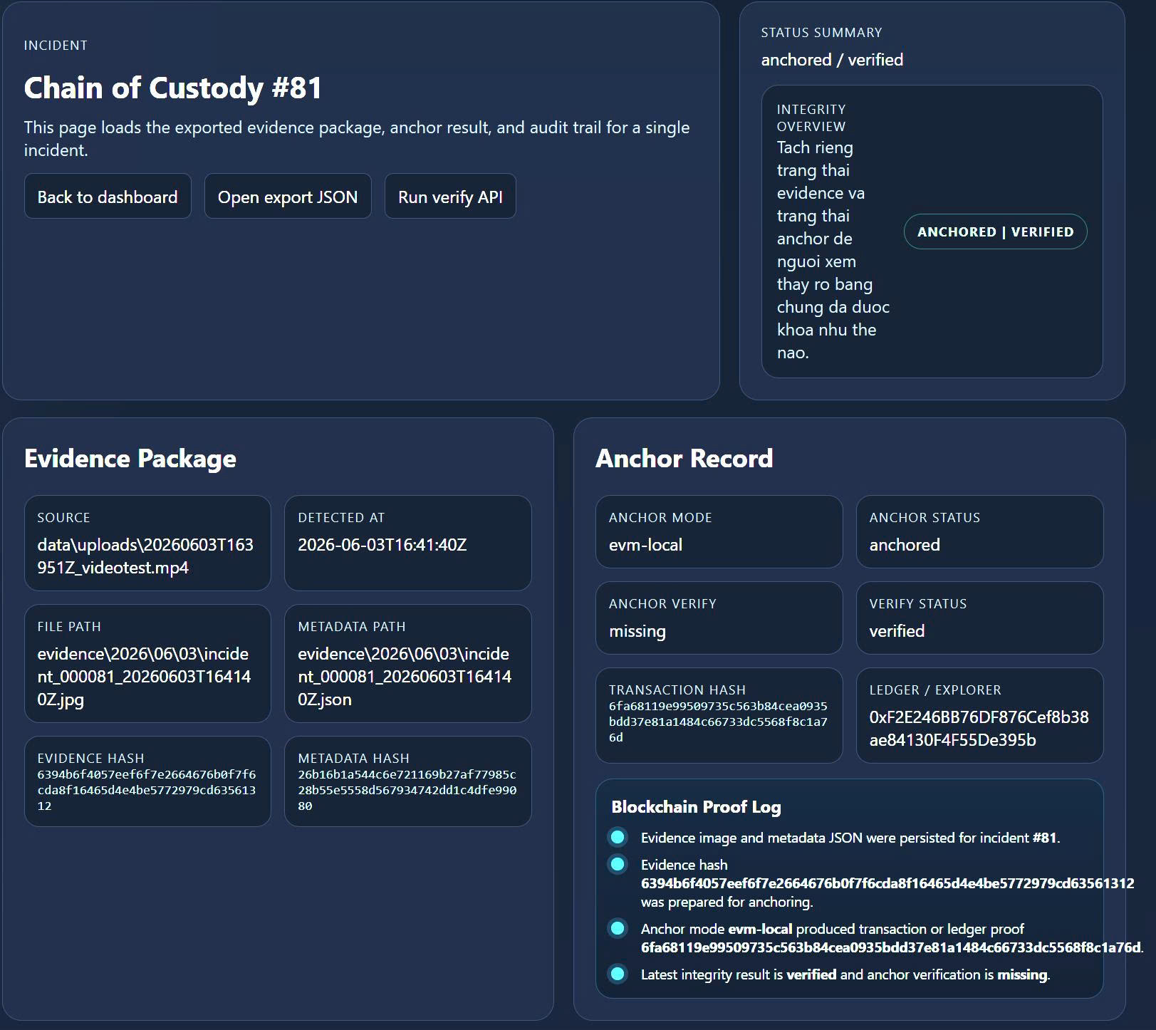
TRƯỜNG ĐẠI HỌC ĐẠI NAM
KHOA CÔNG NGHỆ THÔNG TIN
Đỗ Quốc Việt
Github
Giới thiệu
Đề tài xây dựng một hệ thống phát hiện hành vi bạo lực học đường từ camera, webcam, RTSP hoặc video tải lên, sau đó tự động tạo gói bằng chứng số để phục vụ truy vết và xác minh sau sự kiện. Hệ thống không chỉ dừng ở việc cảnh báo khi phát hiện đánh nhau, mà còn lưu lại snapshot, metadata, mã băm SHA-256 và thông tin anchoring lên blockchain hoặc sổ cái cục bộ. Nhờ đó, bằng chứng có thể được kiểm tra lại để phát hiện việc bị chỉnh sửa, thất lạc hoặc không khớp với dấu vết đã ghi nhận. sự kiện.
Kiến trúc hệ thống
Giao diện ứng dụng
Công nghệ sử dụng
Platform
Github Platform
Hướng phát triển
Bổ sung nhiều loại artifact cho cùng một incident: ảnh, video, metadata, log detector. Mã hóa hoặc làm mờ khuôn mặt để bảo vệ quyền riêng tư học sinh.
©AIoTLab, Faculty of Information Technology, DaiNam University

